Slide 1
Capítulo 1
Redes de Computadoras e
Internet

Slide 2
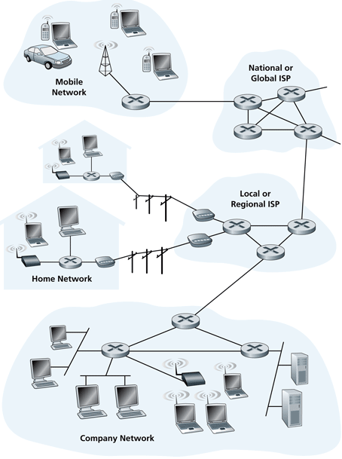


¿Qué es Internet?
Conjunto de redes interconectadas que proporcionan servicios a aplicaciones distribuidas alrededor del mundo.
Partes que conforman Internet
dispositivos
Servicios:
sistemas operativos web (WebOS, EyeOS),
acceso remoto a otras máquinas (SSH y telnet),
transferencia de archivos (FTP),
correo electrónico (SMTP y POP),
boletines electrónicos (news o grupos de noticias),
conversaciones en línea (IRC y chats), la mensajería instantánea,
compartir archivos (P2P, P2M, Descarga Directa),
radio a la carta (Podcast),
visionado de vídeo a la carta (P2PTV, Miro, Joost, Videocast)
juegos en línea.

Slide 3



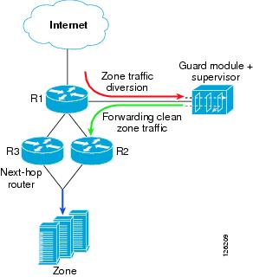
Conceptos Generales
Todos los sistemas finales(end systems) se interconectan por medio de un enlace de
comunicaciones(communications links) y conmutadores de paquetes(packet switches).
Cada enlace transmite información con una tasa de transmisión(transmission rate) medida en bits/seconds.
A la información resultante enviada por la red se le conoce como paquete(packet).
Un conmutador de paquetes, toma un paquete y lo reenvía a través del enlace a su destino final.
Conmutadores de paquetes:
  enrutadores(routers)
  conmutadores de capa de enlace(link-layer switches)
A la secuencia de enlaces de comunicación que atraviesa un paquete a través de la red para llegar al destino final se le conoce como ruta(route or path).

Slide 4
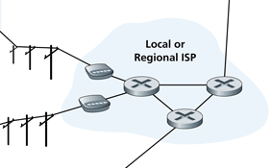

Los sistemas finales acceden a Internet por medio de un Proveedor de Servicios de Internet(ISPs, Internet Service Providers).
  ADSL: Telmex, ATT, Terra y Mazcom.
  Cable: Cablevisión.
  Celular: Movistar, Telcel, Iusacell.
  Satelital: Terminales móviles.
  Internet Inalámbrico: E-Go de MVS.
Por lo tanto, ¿Cómo podrías definir un ISP?
Los sistemas finales, los conmutadores de paquetes y todas las piezas que conforman Internet utilizan protocolos para controlar el envío y recepción de la información.
Por lo tanto, ¿Qué es un protocolo?
Notes:
ISP: es una red de conmutadores de paquetes y enlaces de comunicaciones.
Protocolo: define el formato y el orden de los mensajes que se intercambian entre dos computadoras, así como las acciones que toman para enviar y recibir información.

Slide 5
Los dos protocolos en los que se basa Internet son: TCP(Transport Control Protocol) e IP(Internet Protocol).
Los protocolos han sido estandarizados en documentos llamados RFCs(Request For Comments), los cuales ha sido desarrollados por la IETF(Internet Engineering Task Force).
Red pública →Internet
Red privada → Intranet, utilizan los mismos dispositivos, enrutadores, enlaces, protocolos como una red pública.
TCP connection
request
TCP connection
response
Menciona ejemplos de protocolos humanos
Get http://www.awl.com/kurose-ross
<file>
Notes:
Iniciar una comunicación con una persona.
En un diálogo entre un profesor y un alumno.

Slide 6
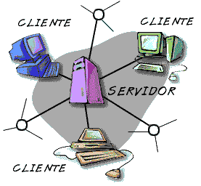
Componentes de la Red
Los sistemas finales se dividen en dos categorías: clientes y servidores.
  Servidor: es una computadora que ejecuta programas especiales que "esperan" peticiones de otras computadoras (clientes), conectadas a una red . Generalmente, este tipo de programas requieren de computadoras potentes y conexiones permanentes a Internet.
  Cliente: es una computadora que ejecuta un programa especial que le permite comunicarse con un servidor.
A las aplicaciones de Internet que utilizan el esquema cliente/servidor, son conocidas como aplicaciones distribuidas.
  Ejemplos:
    son remote login,
    correo electrónico,
    navegación Web,
    streaming,
    telefonía IP y
    compartición de ficheros(P2P)
Notes:
Streaming es un término que se refiere a ver u oír un archivo directamente en una página web sin necesidad de descargarlo antes a la computadora.

Slide 7
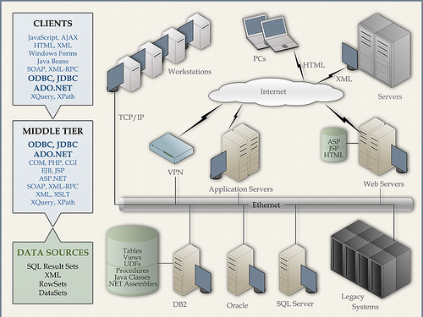
Ejemplo de Aplicación Distribuida
http://www.sqlsummit.com/Articles/DataAccessMiddleware6.htm

Slide 8
¿Cómo se conectan los sistemas finales a un enrutador?
  Acceso residencial
  Acceso institucionales (compañías, escuelas, etc)
  Acceso Inalámbrico
Acceso Residencial
  Modem → MOdulador-DEModulador; dispositivo que transforma las señales digitales de la computadora en señales analógicas del teléfono y viceversa, con lo que permite a la computadora transmitir y recibir información por la línea telefónica.
  Velocidad: 56 kbps
  DSL(Digital Subscriber Line) → Línea de Abonado Digital. Tecnología que permite una conexión a una red con más velocidad a través de las líneas telefónicas. Engloba tecnologías que proveen conexión digital sobre red telefónica como ADSL, SDSL, IDSL, HDSL, VDSL, etc.

Slide 9
La diferencia entre ADSL y otras DSL es que la velocidad de descarga de archivos(downstream) y la de subida de archivos(upstream) no son iguales. Depende de la velocidad que cada compañía ofrece. Para probar la velocidad de tú DSL, puedes consultar la siguiente página:
http://adslspeedtest.info/dslspeedtest.php
¿Qué velocidad será más rápida, la de descarga o la de subida?
  HFC(Hybrid Fibre Coaxial) → red que incorpora tanto fibra óptica como cable coaxial para crear una red de banda ancha. Esta tecnología permite el acceso a internet de banda ancha utilizando las redes CATV existentes.
    La fibra óptica proporciona la ventaja de cubrir distancias razonablemente largas con un mínimo de amplificación y regeneración de la señal.
    El cable coaxial proporciona una capacidad de ancho de banda considerable, mientras que también permite que la señal se extraiga y se inserte con una mínima interferencia a cualquier cliente o equipo.
Notes:
Será más rápido la descarga ya que las velocidades pueden ser:
Descarga(recibiendo) →1.5 a 6 Mbits por segundos
Subiendo(enviando) →16 a 576 Kbits por segundos
CATV → Community Antenna Television

Slide 10
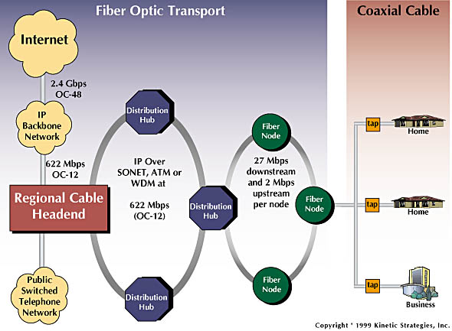
http://www.cabledatacomnews.com/cmic/diagram.html

Slide 11
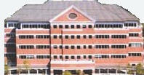
Arquitectura del cableado de una red
Typically 500 to 5,000 homes
cable headend
home
cable distribution
network (simplified)

Slide 12
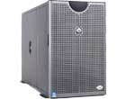
Arquitectura del cableado de una red
server(s)
cable headend
cable distribution
network
home

Slide 13
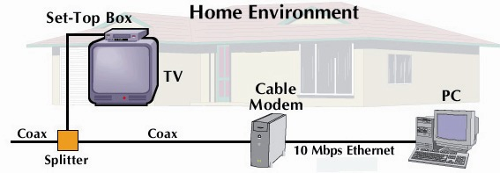
Arquitectura del cableado de una red
cable headend
cable distribution
network (simplified)
home
Notes:
Splitter → (filtro DSL). Filtro analógico instalado en teléfonos y otros dispositivos analógicos para prevenir interferencias entre esos dispositivos y un servicio DSL que opera sobre la misma línea.
Set-Top Box → dispositivo que se conecta a un televisor y a alguna señal externa, y que convierte la señal en contenido que es mostrado en pantalla. Permite, por ejemplo, navegar por la www utilizando el televisor como monitor.

Slide 14
Arquitectura del cableado de una red
FDM (more shortly):
C
O
N
T
R
O
L
V
I
D
E
O
V
I
D
E
O
V
I
D
E
O
V
I
D
E
O
V
I
D
E
O
V
I
D
E
O
D
A
T
A
D
A
T
A
1
2
3
4
5
6
7
8
9
Channels
cable headend
cable distribution
network
home
Notes:
FDM → Frequency Division Multiplexing

Slide 15
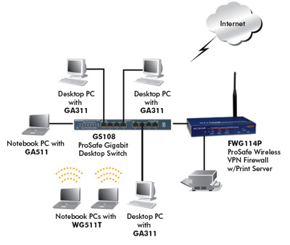
Acceso Institucional
  LAN(Local Area Network) → Interconexión de computadoras y periféricos para formar una red dentro de una empresa u hogar, limitada generalmente a un edificio. Es la conexión típica utilizada para conectar un sistema final a un enrutador.
    Ethernet
      10 Mbs, 100Mbps, 1Gbps, 10Gbps Ethernet
      En las configuracíones más actuales los sistemas finales se conectan a través de un conmutador Ethernet.

Slide 16
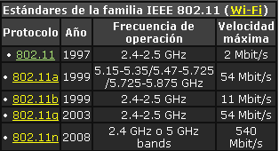

Acceso Inalámbrico
Que no utiliza cables. Cualquier tecnología que permite una comunicación entre dispositivos sin ninguna conexión física visible.
  LAN’s Inalámbricas
  Wi-Fi
  Conjunto de estándares para redes inalámbricas basado en las especificaciones
  IEEE 802.11 (especialmente la 802.11b), creado para redes locales inalámbricas,
  pero que también se utiliza para acceso a Internet.

Slide 17
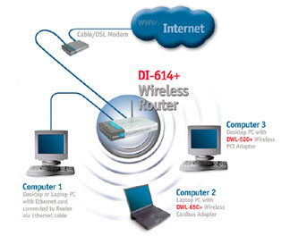
Red inalámbrica
Modo infraestructura conectados a red LAN
Modo infraestructura con enlace WAN

Slide 18

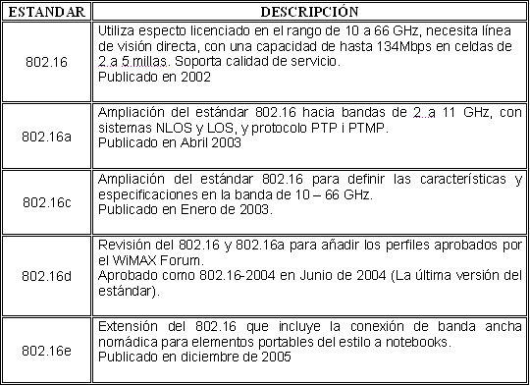
  WiMAX (Worldwide Interoperability Microwave Access)
http://www.radioptica.com/Radio/material_rad.asp
WiMAX está basado en la norma 802.16. Esta norma fue diseñada específicamente como una solución de “última milla”, y enfocada en los requerimientos para prestar servicio a nivel comercial.

Slide 19
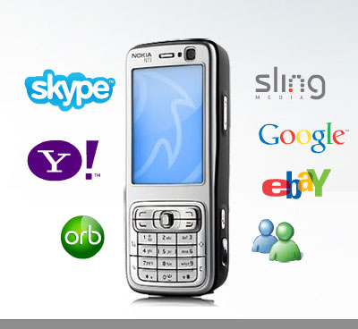
  3G en redes inalámbricas
    HSDPA → utilizado especialmente en telefonía celular
      HSDPA (High Speed Downlink Packet Access) permite a los usuarios móviles descargar datos a velocidades de hasta 14,4 mbps.
      HSUPA (High Speed Uplink Packet Access), permite a los usuarios móviles a subir datos a velocidades de hasta 5,76 mbps.
Servicio por el cual los celulares pueden tener conexión de banda ancha para el acceso a Internet.

Slide 20
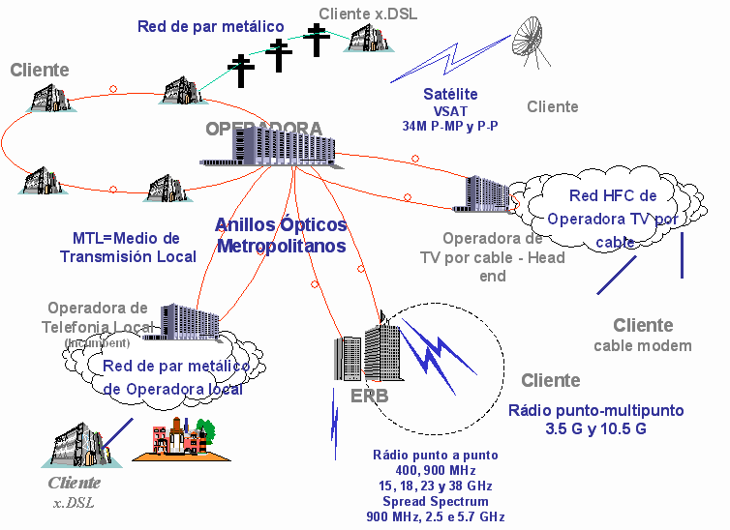
Medio Físico
Categorías:
  Medios Guiados
    Cable coaxial
    Par trenzado
    Fibra óptica
  Medios no Guiados
    Comunicación por Satélites
    Microondas
    Ondas de Radio

Slide 21
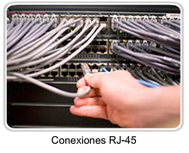
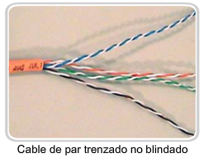
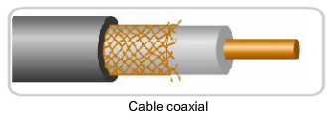
Medios de cobre
El cableado utilizado para las comunicaciones de datos generalmente consiste en una secuencia de alambres individuales de cobre que forman circuitos que cumplen objetivos específicos de señalización.
Otros tipos de cableado de cobre
  cables coaxiales, tienen un conductor simple que circula por el centro del cable envuelto por el otro blindaje, pero está aislado de éste.
Los tipos de cable con blindaje o trenzado de pares de alambre están diseñados para minimizar la degradación de señales debido al ruido electrónico.

Slide 22
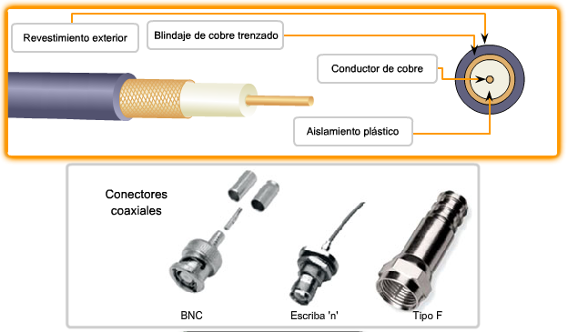
Coaxial
  Consiste:
    en un conductor de cobre rodeado de una capa de aislante flexible.
    una malla de cobre tejida o una hoja metálica que actúa como segundo alambre del circuito y como blindaje para el conductor interno.
    la segunda capa o blindaje reduce la cantidad de interferencia electromagnética externa.
    la envoltura del cable recubre el blindaje.

Slide 23
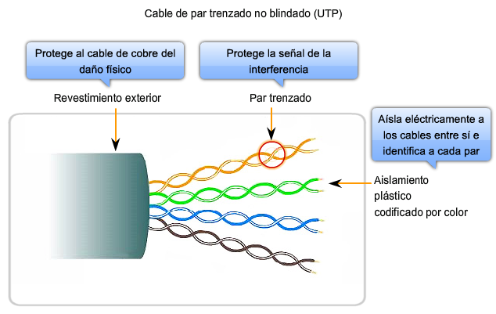
Cable de par trenzado no blindado (UTP)
Consiste en cuatro pares de alambres codificados por color que han sido trenzados y cubiertos por un revestimiento de plástico flexible.
El trenzado cancela las señales no deseadas.
Este efecto de cancelación ayuda además a evitar la interferencia proveniente de fuentes internas denominada crosstalk.
  Crosstalk es la interferencia ocasionada por campos magnéticos alrededor de los pares adyacentes de alambres en un cable.
  Los distintos pares de cables que se trenzan en el cable utilizan una cantidad diferente de vueltas por metro para ayudar a proteger el cable del crosstalk entre los pares.

Slide 24
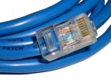
Estándares de cableado UTP
Cumple con los estándares estipulados en conjunto por la Asociación de las Industrias de las Telecomunicaciones (TIA) y la Asociación de Industrias Electrónicas (EIA).
TIA/EIA-568A estipula los estándares comerciales de cableado para las instalaciones LAN y es el estándar de mayor uso en entornos de cableado LAN.
El Instituto de Ingenieros Eléctricos y Electrónicos (IEEE) define las características eléctricas del cableado de cobre.
Los cables se dividen en categorías según su capacidad para transportar datos de ancho de banda a velocidades mayores.
  Por ejemplo, el cable de Categoría 5 (Cat5) se utiliza comúnmente en las instalaciones fast ethernet (100 Mbit/s) y gigabit ethernet (1000 Mbit/s).

Slide 25
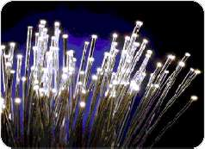
Fibra Óptica
  Existen fibras de plástico o de vidrio.
  Los bits se codifican en la fibra como impulsos de luz.
Comparación entre cableado de cobre y de fibra óptica
  La fibra es un medio inmune a la interferencia electromagnética y no conduce corriente eléctrica no deseada cuando existe un problema de conexión a tierra.
  La fibra puede utilizarse en longitudes mucho mayores que los medios de cobre sin la necesidad de regenerar la señal, ya que son finas y tienen una pérdida de señal relativamente baja.

Slide 26
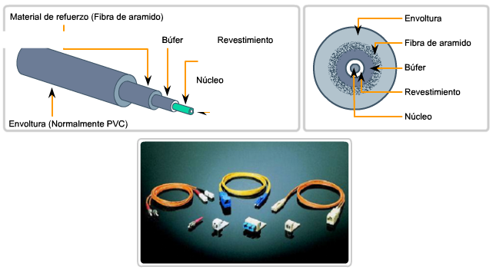
Algunos problemas de implementación de la fibra óptica:
  Más costoso que los medios de cobre en la misma distancia.
  Se necesitan diferentes habilidades y equipamiento para terminar y empalmar la infraestructura de cables.
  Manejo más cuidadoso que los medios de cobre.
Se utiliza principalmente:
  como cableado backbone para conexiones punto a punto con una gran cantidad de tráfico entre los servicios de distribución de datos.
  para la interconexión de los edificios en el caso de los campus compuestos por varios edificios.

Slide 27
Fabricación de la fibra óptica
  Consisten en un revestimiento exterior de PVC y un conjunto de materiales de refuerzo que rodean la fibra óptica y su revestimiento.
  El revestimiento rodea la fibra de plástico o de vidrio y está diseñado para prevenir la pérdida de luz de la fibra.
Producción y detección de señales ópticas
  Los láseres o diodos de emisión de luz (LED) generan impulsos de luz que se utilizan para representar los datos transmitidos como bits en los medios.
  Los dispositivos electrónicos semiconductores, denominados fotodiodos, detectan los impulsos de luz y los convierten en voltajes que pueden reconstruirse en tramas de datos.

Slide 28

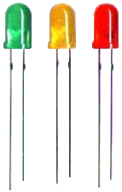
Fibra multimodo y monomodo
Los cables de fibra óptica pueden clasificarse en dos tipos:
  Monomodo
    transporta un sólo rayo de luz, generalmente emitido desde un láser. Este tipo de fibra puede transmitir impulsos ópticos en distancias muy largas, ya que la luz del láser es unidireccional y viaja a través del centro de la fibra.
  Multimodo
    a menudo utiliza emisores LED que no generan una única ola de luz coherente.
    la luz de un LED ingresa a la fibra multimodo en diferentes ángulos.
Dispersión Modal:
  Son aquellos modos de luz que salen en momentos diferentes haciendo que el pulso de luz se propague. A medida que aumenta la longitud de la fibra, también aumenta la dispersión modal.

Slide 29
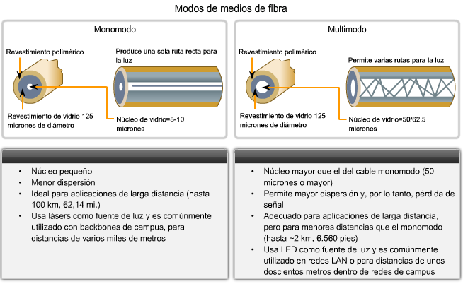

Slide 30
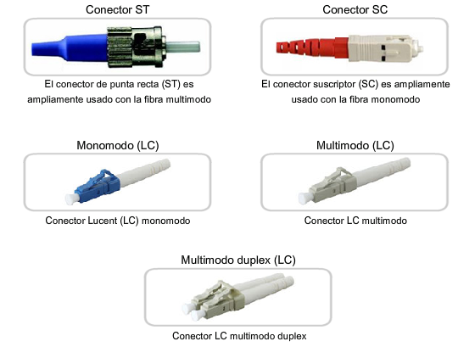
Conectores comunes de fibra óptica
Los conectores de fibra óptica:
  Punta Recta (ST) (comercializado por AT&T): un conector muy común estilo Bayonet, ampliamente utilizado con fibra multimodo.
  Conector suscriptor (SC): conector que utiliza un mecanismo de doble efecto para asegurar la inserción positiva. Este tipo de conector se utiliza ampliamente con fibra monomodo.
  Conector Lucent (LC): un conector pequeño que está adquiriendo popularidad en su uso con fibra monomodo; también admite la fibra multimodo.

Slide 31
Comunicación por satélite
En las comunicaciones por satélite, las ondas electromagnéticas se transmiten gracias a la presencia en el espacio de satélites artificiales situados en órbita alrededor de la Tierra.
Los satélites son puestos en órbita mediante cohetes espaciales que los sitúan circundando la Tierra a distancias relativamente cercanas fuera de la atmósfera.
Algunos de los tipos de satélites según sus órbitas son:
  Satélites LEO (Low Earth Orbit, que significa órbitas bajas) Orbitan la Tierra a una distancia de 160-2000 km y su velocidad les permite dar una vuelta al mundo en 90 minutos. Se usan para proporcionar datos geológicos sobre movimiento de placas terrestres y para la industria de la telefonía satélite.

Slide 32
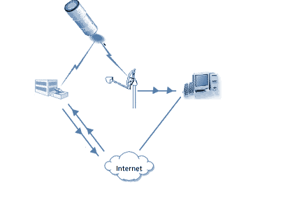
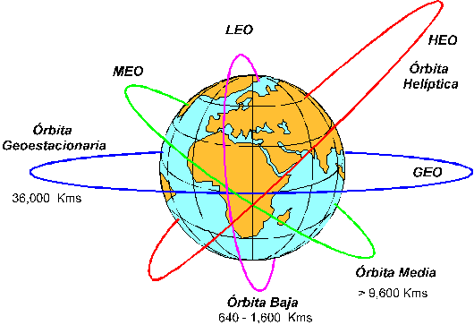
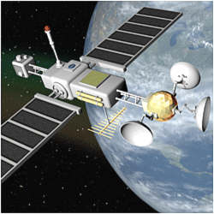
  Satélites GEO. Tienen una velocidad de traslación igual a la velocidad de rotación de la Tierra, lo que supone que se encuentren suspendidos sobre un mismo punto del globo terrestre. Por eso se llaman satélites geoestacionarios. Para que la Tierra y el satélite igualen sus velocidades es necesario que este último se encuentre a una distancia fija de 35.800 km sobre el ecuador.
    Usos:
      A emisiones de televisión y de telefonía,
      a la transmisión de datos a larga distancia,
      a la detección y difusión de datos meteorológicos.

Slide 33
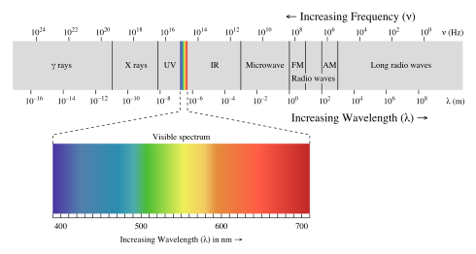
Microondas
Básicamente un enlace vía microondas consiste en tres componentes fundamentales:
  Transmisor → responsable de modular una señal digital a la frecuencia utilizada para transmitir.
  Receptor → es el encargado de capturar la señal transmitida y llevarla de nuevo a señal digital.
  Canal Aéreo → representa un camino abierto entre el transmisor y el receptor.

Slide 34

Ondas de radio
Las ondas de radio son fáciles de generar, pueden viajar distancias largas y penetrar edificios sin problemas, de modo que se utilizan mucho en la comunicación, tanto de interiores como de exteriores. Las ondas de radio también son omnidireccionales, es decir, viajan en todas las direcciones desde la fuente, por lo cual el transmisor y el receptor no tienen que alinearse físicamente.
Las propiedades de las ondas de radio dependen de la frecuencia.
  A bajas frecuencias, las ondas de radio cruzan bien los obstáculos, pero la potencia se reduce drásticamente con la distancia a la fuente.
  A frecuencias altas, las ondas de radio tienden a viajar en línea recta y a rebotar en los obstáculos. También son absorbidas por la lluvia. Todas las ondas de radio están sujetas a interferencia por los motores y equipos eléctricos.

Slide 35
Núcleo de la Red
¿Cómo los datos son transmitidos a través de la red?
Conmutación de circuitos
Implica la existencia de un camino dedicado entre los sistemas finales. Dicho camino esta constituido por una serie de enlaces entre algunos de los nodos que conforman la red. En cada enlace físico entre nodos, se utiliza un canal lógico para cada conexión.
Una comunicación mediante circuitos conmutados necesita de las tres siguientes etapas:
  Establecimiento del circuito
  Se establecerá un circuito entre la estación de origen y la de destino. En esta etapa dependiendo de la tecnología utilizada se pueden establecer la capacidad del canal y el tipo de servicio.

Slide 36
  Transferencia de datos
  Una vez que se ha establecido un circuito puede comenzar la transmisión de información. Dependiendo del tipo de redes y del tipo de servicio la transmisión será digital o analógica y el sentido de la misma será unidireccional o full duplex.
  Cierre del circuito
  Una vez que se ha transmitido todos los datos, una de las estaciones comienza la terminación de la sesión y la desconexión del circuito. Una vez liberado los recursos utilizados por el circuito pueden ser usados por otra comunicación.
En una conmutación por circuitos, la capacidad del canal se reserva al establecer el circuito y se mantiene durante el tiempo que dure la conexión, incluso si no se transmiten datos.
¿Cuál sería un ejemplo típico que utilice este tipo de comunicación?

Slide 37
Los sistemas de conmutación de circuitos son ideales para comunicaciones que requieren que los datos sean transmitidos en tiempo real.
Existen dos vertientes en la conmutación de circuitos:
  FDM (Frequency Division Multiplexing)
  TDM (Time Division Multiplexing)

Slide 38
Multicanalización
M. en C. Gabriela Campos
Combinación de dos o más canales de información en un sólo medio de transmisión usando un dispositivo llamado multiplexor. El proceso inverso se conoce como demultiplexación.
Ventajas:
  Utilizar el mismo medio físico para la transmisión de varias comunicaciones, sin que estas se interfieran entre si.
  Se aprovecha la totalidad de la capacidad disponible.
  El uso del canal es mucho más eficiente,
  Ahorro considerable de costos.

Slide 39
Categorías de multicanalización
Dra.
Erika
Sánchez
Multicanalización
Analógica
Digital
FDM
WDM
TDM

Slide 40
Frequency-division multiplexing (FDM)
Dra.
Erika
Sánchez
Técnica analógica que puede ser aplicada cuando el ancho de banda de un enlace (en hertz) es mayor que el ancho de banda combinado de las señales a ser transmitidas.
Las señales generadas por cada dispositivo modulan diferentes frecuencias portadoras. Estas señales son combinadas en una señal compuesta que puede ser transportada por el enlace.
Los canales deben estar separados por líneas de ancho de banda no utilizado (bandas guardia) par prevenir que las señales se traslapen.

Slide 41
Ejemplo 1
Dra.
Erika
Sánchez
Cinco canales, cada uno con un ancho de banda de 100 KHz, son multicanalizados ¿Cuál es el ancho de banda mínimo requerido del enlace si debe existir una banda guardia de 10 KHz entre cada canal para evitar interferencia?
Banda guardia de 10 KHz
100 KHz
100 KHz
100 KHz
100 KHz
100 KHz
540 KHz

Slide 42
Ejemplo 2
Dra.
Erika
Sánchez
Cuatro canales de datos (digitales), cada uno transmitiendo a 1 Mbps, utilizan un canal satelital de 1 MHz. Diseñar una configuración apropiada utilizando FDM.
1 Mbps
Digital
16-QAM
250 KHz
Analógico
1 Mbps
Digital
FDM
16-QAM
250 KHz
Analógico
1 MHz
1 Mbps
Digital
16-QAM
250 KHz
Analógico
1 Mbps
Digital
16-QAM
250 KHz
Analógico

Slide 43
Ejemplo 3
Dra.
Erika
Sánchez
El Advanced Mobile Phone System (AMPS) utiliza dos bandas:
  824 a 849 MHz para enviar
  869 a 894 MHz para recibir
Cada usuario tiene un ancho de banda de 30 KHz en cada dirección. La voz de 3 KHz es modulada utilizando FM, creando una señal modulada de 30 KHz ¿Cuántas personas podrán utilizar de manera simultánea sus teléfonos celulares?
  Cada banda es de 25 MHz. Si dividimos 25 MHz en 30 KHz obtenemos 833.33Hz. En realidad, la banda es dividida en 832 canales. De estos, 42 canales son utilizados para control, por lo cual sólo 790 canales están disponibles para los usuarios.

Slide 44
Time-division multiplexing (TDM)
Dra.
Erika
Sánchez
Proceso digital que permite a varias conexiones compartir el ancho de banda de un enlace.
Cada conexión ocupa una porción de tiempo dentro del enlace.
Flujo de datos
M
U
X
D
E
M
U
X
4
3
2
1
4
3
2
1
4
3
2
1

Slide 45
TDM
=
M. en C. Gabriela Campos
La duración
del bit de entrada será T
Ranura de tiempo
T
T
A3
T
A2
T
A1
Tramas
canal
MUX
C3
B3
A3
B2
A2
C1
A1
B3
B2
C3
C1
Los datos son tomados de la línea cada T segundos
T
duración ranura de tiempo = -------------- en seg
#ranuras
Donde:
T = a la duración del bit
duración del bit = duración de la trama
tasa de la trama = velocidad de entrada del canal

Slide 46
Cálculos de TDM
M. en C. Gabriela Campos
tamaño de la trama = número de canales * ranura de tiempo → bits
velocidad del canal en bps
tasa de la trama = ----------------------------------------------- → tramas por seg
ranura de tiempo en bits
tasa del enlace = número de canales * velocidad del canal → bps
1
duración de la trama = ---------------------------------------------------------- → seg
tasa de la trama en tramas por seg
bit rate = tasa de la trama * tamaño de la trama → bps
1
duración del bit = ------------------------------ → seg
bit rate en bps

Slide 47
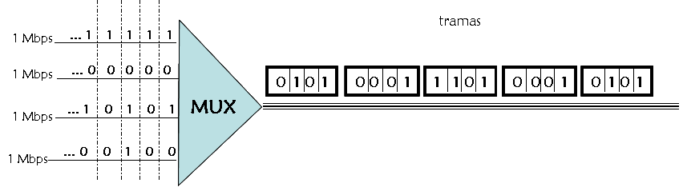
Ejemplo 1
M. en C. Gabriela Campos
Cuatro conexiones de 1-Mbps son multicanalizadas juntas. Una unidad es 1 bit.
  (1) Encontrar la duración de un bit antes de multicanalizar,
  (2) la tasa de transmisión del enlace,
  (3) la duración de una ranura de tiempo y
  (4) la duración de una trama.

Slide 48
Solución
M. en C. Gabriela Campos
1) Duración de un bit
1
1
duración del bit = ------------------------------ = ------------- = 1 microSeg
bit rate en bps
1 Mbps
2) tasa del enlace = número de canales * velocidad del canal = 4 * 1 Mbps = 4 Mbps
3) Duración de una ranura de tiempo
T
1 microSeg
duración ranura de tiempo = -------------- = ------------------- = 250 microSeg
#ranuras
4
4) Duración de la trama
duración de la trama = duración del bit = 1 microSeg

Slide 49
Ejemplo 2
Dra.
Erika
Sánchez
Un multicanal combina cuatro canales de 100 Kbps utilizando una ranura de tiempo de 2 bits. Mostrar la salida para cuatro entradas arbitrarias
  ¿Cuál es la tasa de la trama?
  ¿Cuál es la duración de la trama?
  ¿Cuál es la tasa del bit (bit rate)?
  ¿Cuál es la duración del bit?

Slide 50
Solución
M. en C. Gabriela Campos
100 Kbps
……………110010
Duración de la trama = 1 / 50,000 s = 20 μs
Trama: 8 bits
Trama: 8 bits
Trama: 8 bits
……………001010
100 Kbps
MUX
00
10
00
11
01
11
10
00
11
01
10
10
100 Kbps
……………101101
50,000 Tramas/segundo
400 kbps
100 Kbps
……………000111
Tasa de la trama =
Velocidad del canal
=
100 kbps
Ranura de tiempo
2
= 50,000 tramas seg
1
=
1
Duración de la trama =
Tasa de la trama
50,000
= 0.00002 seg
Bit rate = Tasa de la trama * tamaño de la trama = 50,000 * 4 * 2 = 400,000 bits
Duración del bit =
1
=
1
= 2.5 micros seg
Bit rate
400,000

Slide 51
Ejemplo 3
¿Cuánto tiempo tomará enviar un archivo de 640,000 bits del host A al host B si todos los enlaces TDM con 24 ranuras tienen una tasa de 1.536 Mbps?
Notes:
(1.536)/24 = 64 kbps
640,000/64 kbps = 10 seg

Slide 52
Conmutación de paquetes
  Los datos a ser transmitidos previamente son ensamblados en paquetes. Cada paquete es entonces transmitido individualmente y éste puede seguir diferentes rutas hacia su destino. Una vez que los paquetes llegan a su destino, los paquetes son otra vez re-ensamblados.
  El canal es compartido por muchos usuarios simultáneamente.
  Ejemplos:
TCP/IP, X.25, Frame Relay, ATM.
La conmutación de paquetes es más eficiente y robusta para datos que pueden ser enviados con retardo en la transmisión (no en tiempo real), tales como el correo electrónico, páginas web, archivos, etc.

Slide 53
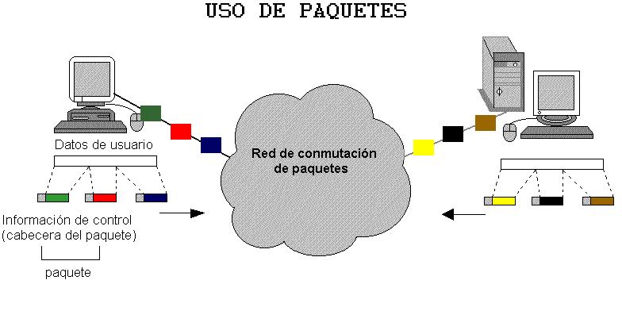
Multiplexión Estadística
  Similar a la multiplexión por división de tiempo excepto que sólo transmite canales de baja velocidad que poseen información.
  Basa su comportamiento en estadísticas relacionadas con la velocidad de los datos de cada canal de baja velocidad.
  El rendimiento es mejor que con la multiplexión por división de tiempo, ya que la línea de alta velocidad no transmite los canales vacíos.

Slide 54
Conmutación de paquetes: almacenamiento y reenvío
L
R
R
R
Demora L/R segundos transmitir (enviar) paquetes de L bits por el enlace de R bps.
El paquete entero debe llegar al enrutador antes que éste pueda ser transmitido sobre el próximo enlace: store and forward
Retardo = 3L/R
Ejemplo:
L = 7.5 Mbits
R = 1.5 Mbps
retardo = 15 sec

Slide 55
Redes de conmutación de paquetes: re-envío
Redes de datagramas
  Se utiliza normalmente en servicios sin conexión.
  Los enrutadores envían cada paquete de forma individual, atendiendo a la dirección de red destino.
  No se gasta tiempo en el establecimiento del circuito virtual.
  Existe un retardo añadido en el enrutamiento.
  Es más robusto ante situaciones de fallo.
  Se tarifa por cantidad de datos transportados.
  Se pueden provocar situaciones de congestión en los enrutadores (se perderán paquetes recibidos).

Slide 56
Redes de circuitos virtuales
  Se utiliza normalmente cuando el servicio es orientado a conexión.
  Inicialmente se establece el camino o circuito virtual, a través de los diferentes enrutadores, que seguirán los paquetes de datos que intercambiarán las máquinas.
  Los paquetes de datos llevan en la cabecera el número de circuito virtual en vez de la dirección de red de la máquina destino.
  Al establecer un circuito virtual los enrutadores pueden reservar recursos para atender a los futuros paquetes que llegarán por dicha conexión.
  Al finalizar la conexión el circuito virtual se libera.
  La tarifa se define por conexión, por duración del circuito virtual, y por la cantidad de datos transportados.

Slide 57
Clasificación de ISP´s

Slide 58
Local
Local
Local
Local
ISP Regional
ISP Regional
ISP Nacional o Internacional
Local
Local
Local
Local
NAP
ISP Regional
ISP Regional
ISP Nacional o Internacional
Local
Local
Local
Local
NAP
ISP Regional
ISP Regional
ISP Nacional o Internacional

Slide 59
local
ISP
Tier 3
ISP
local
ISP
local
ISP
local
ISP
Tier-2 ISP
Tier-2 ISP
Tier 1 ISP
Tier 1 ISP
Tier 1 ISP
Tier-2 ISP
Tier-2 ISP
Tier-2 ISP
local
ISP
local
ISP
local
ISP
local
ISP

Slide 60
Retardo, Pérdidas y Tasa de Transferencia
¿Cómo ocurren las pérdidas y el retardo?
Los paquetes son enfilados en la memoria del enrutador
  Tasa de arribo de paquetes excede la capacidad de salida del enlace
  Los paquetes son enfilados, y esperan por su turno.
Paquete siendo transmitido (retardo)
A
B
Paquetes enfilados (retardo)
Memoria libre (disponible): arribo de paquetes
descartar (pérdidas) si no hay espacio

Slide 61
Cuatro fuentes de retardo de paquetes
1) procesamiento en el nodo
  Examinar
    Encabezado
    Dirección destino
    Bits de error
2) enfilamiento
  Tiempo esperado antes de transmitir el paquete.
  Depende del nivel de congestión del enrutador.
transmisión
A
propagación
B
Procesamiento
en nodo
enfilamiento

Slide 62
3) Retardo de transmisión
  R=ancho de banda del enlace (bps)
  L=largo del paquete (bits)
  Tiempo de envío = L/R
4) Retardo de propagación
  d = largo del enlace físico
  s = rapidez de propagación en el medio (~2x10⁸ m/sec)
  Retardo de propagación = d/s
Nota: s y R son cantidades muy diferentes!
transmisión
A
propagación
B
Procesamiento
en nodo
enfilamiento

Slide 63

¿Cuál es la diferencia entre el retardo de propagación y
el retardo de transmisión?
Menciona una analogía que muestre los conceptos de
retardo de propagación,
retardo de transmisión,
procesamiento en el nodo y
enfilamiento
Simulación
http://media.pearsoncmg.com/aw/aw_kurose_network_2/applets/transmission/delay.html
Notes:
Retardo de propagación → tiempo de propagación de la señal de un nodo a otro.
Tiempo de transmisión → tiempo que tarda el emisor en emitir los datos.
Analogía → casetas de autos

Slide 64
Retardo en el nodo
d_{procesamiento} = retardo por procesamiento
  Normalmente pocos microsegundos o menos
d_{fila} = Retardo en el buffer o en fila
  Depende de la congestión de la red
d_{transmisión} = retardo de transmisión
  = L/R, significante para enlaces lentos
d_{propagación} = retardo de propagación
  Desde algunos microsegundos a cientos de milisegundos

Slide 65
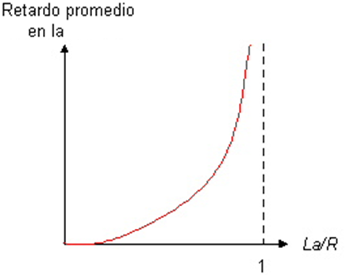
Retardo en la fila
R=ancho de banda del enlace (bps)
L=longitud del paquete (bits)
a=tasa promedio de llegada de paquetes
fila
Intensidad de tráfico = La/R
La/R ~ 0: en promedio, poco retardo en las colas
La/R -> 1: el retardo se hace mayor
La/R > 1: llega más trabajo que el que puede ser servido, en promedio ¡el retardo es infinito!

Slide 66
Pérdida de paquetes
Las filas (conocidas como buffer) tienen una capacidad finita.
Cuando un paquete llega a una fila saturada, el paquete es descartado (lost).
Los paquetes descartados pueden ser retransmitidos por el nodo anterior, por el nodo origen o no ser retransmitido
Simulación
http://media.pearsoncmg.com/aw/aw_kurose_network_2/applets/queuing/queuing.html

Slide 67
Retardos en Internet “real” y las rutas seguidas por los paquetes
Programa Traceroute: permite medir el retardo desde el origen hasta el destino. Para todo i:
  Envía tres paquetes que alcanzan el router i en el trayecto hacia el destino.
  El router i retornará los paquetes al emisor.
  El emisor mide los intervalos de tiempo entre la transmisión y la respuesta.
3 paquetes
3 paquetes
3 paquetes
RFC 1393

Slide 68
Retardos en Internet “real” y las rutas
traceroute: gaia.cs.umass.edu a www.eurecom.fr
Tres medidas de retardo desde
gaia.cs.umass.edu a cs-gw.cs.umass.edu
1 cs-gw (128.119.240.254) 1 ms 1 ms 2 ms
2 border1-rt-fa5-1-0.gw.umass.edu (128.119.3.145) 1 ms 1 ms 2 ms
3 cht-vbns.gw.umass.edu (128.119.3.130) 6 ms 5 ms 5 ms
4 jn1-at1-0-0-19.wor.vbns.net (204.147.132.129) 16 ms 11 ms 13 ms
5 jn1-so7-0-0-0.wae.vbns.net (204.147.136.136) 21 ms 18 ms 18 ms
6 abilene-vbns.abilene.ucaid.edu (198.32.11.9) 22 ms 18 ms 22 ms
7 nycm-wash.abilene.ucaid.edu (198.32.8.46) 22 ms 22 ms 22 ms
8 62.40.103.253 (62.40.103.253) 104 ms 109 ms 106 ms
9 de2-1.de1.de.geant.net (62.40.96.129) 109 ms 102 ms 104 ms
10 de.fr1.fr.geant.net (62.40.96.50) 113 ms 121 ms 114 ms
11 renater-gw.fr1.fr.geant.net (62.40.103.54) 112 ms 114 ms 112 ms
12 nio-n2.cssi.renater.fr (193.51.206.13) 111 ms 114 ms 116 ms
13 nice.cssi.renater.fr (195.220.98.102) 123 ms 125 ms 124 ms
14 r3t2-nice.cssi.renater.fr (195.220.98.110) 126 ms 126 ms 124 ms
15 eurecom-valbonne.r3t2.ft.net (193.48.50.54) 135 ms 128 ms 133 ms
16 194.214.211.25 (194.214.211.25) 126 ms 128 ms 126 ms
17 * * *
18 * * *
19 fantasia.eurecom.fr (193.55.113.142) 132 ms 128 ms 136 ms
Enlace
Trans-oceánico
* Significa que no hay respuesta (sondeo perdido, el router no está contestando)
Notes:
1 → número del enrutador
2 → nombre del enrutador
3 → IP del enrutador
4, 5 y 6 → round trip delay
El primer tiempo incluye todos los retardos (transmisión, propagación, procesamiento enrutador y fila de espera)

Slide 69
Tasa de Transferencia
Define el número de bits que se transmiten por unidad de tiempo a través de un sistema de transmisión digital.
Unidad utilizada:
  kbit/s o kbps (kb/s, kilobit/s o mil bits por segundo)
  Mbits/s o Mbps(Mb/s, Megabit/s o un millón de bits por segundo)
  Gbit/s o Gbps (Gb/s, Gigabit, mil millones de bits)
  byte/s (B/s u 8 bits por segundo)
  kilobyte/s (kB/s, mil bytes u ocho mil bits por segundo)
  megabyte/s (MB/s, un millón de bytes u 8 millones de bit por segundo)
  gigabyte/s (GB/s, mil millones de bytes u 8 mil millones de bits)

Slide 70
Ancho de Banda
Es la cantidad de información o de datos que se puede enviar a través de una conexión de red en un período de tiempo dado.
Se indica generalmente en bites por segundo (BPS), kilobites por segundo (kbps), o megabites por segundo (mps).
Por lo tanto:
¿Cuál es la diferencia entre ancho de banda y
tasa de transferencia?
Notes:
El ancho de Banda es la capacidad máxima que tienes para transferir información entre tu computadora hasta el primer acceso (Puerto) a la nube de Internet.
La tasa de transferencia es la cantidad de información por segundo que puede ser enviada entre un servidor de acceso o aplicaciones a tu computadora, ésta se ve afectada por las horas pico, tráfico en la red, velocidad de acceso y capacidad de transacciones en los servidores Web y de aplicaciones.

Slide 71
Bibliografía
  Computer Networking: A Top Down Approach
  4th edition
  Jim Kurose, Keith Ross
  Addison-Wesley, July 2007, ISBN: 9780321497703
  Data Communications and Networking,
  4th edition, USA,
  Behrouz A. Forouzan
  McGraw Hill, ISBN: 0072967757
  Network Fundamentals, CCNA Exploration Companion Guide
  Mark A.Dye, Rick McDonald, Antoon W. Rufi
  Cisco Press, Noviembre 2007, ISBN: 9781587132087

